Slide 1
„Innováció a fogyasztóvédelemben” – a tudatos fogyasztóvá válás útja
Fogyasztóvédelmi előadás
Készült az Innovációs és Technológiai Minisztérium támogatásával.

Slide 2
Témák
Szavatosság, jótállás
Minőségi kifogás intézése
Termékhamisítás
Internetes vásárlás, adathalászat
Tisztességtelen kereskedelmi gyakorlatok

Slide 3
Szavatosság, jótállás

Slide 4
A jótállás
A jótállás (hétköznapi nyelven garancia) lényege, hogy az eladó a jótállás időtartamára garantálja a termék hibátlan állapotát.
Miért előnyös?
Azért, mert a jótállás időtartama alatt végig az eladó köteles bizonyítani a hiba okát, azaz adott esetben neki kell beszereznie egy független szakértői véleményt, ha úgy gondolja, hogy a termék eredetileg hibátlan volt és az a vásárlást követően (pl. helytelen használat miatt) romlott el.

Slide 5
Mire jár és mire nem?
  Jogszabály rögzíti azokat a termékeket, melyekre az eladó köteles jótállást vállalni.
  Ezek jellemzően az elektronikai, műszaki cikkek (például hűtőszekrény, mobiltelefon, számítógép stb.), bútorok, hangszerek, ékszerek stb. Fontos, hogy csak akkor jár ezekre jótállás (garancia), ha újak és vételáruk a bruttó 10.000 Ft-ot meghaladja.

Slide 6
Mire jár és mire nem?
  Azoknál a termékeknél, melyekre nincs jótállás (pl. cipő, ruházati cikkek), nem jelenti azt, hogy minőségi probléma esetén nem reklamálhatsz. Ez esetben is van lehetőséged kifogással élni, viszont a hiba okát az eladó csak a vásárlást követő 6 hónapban köteles bizonyítani, ezt követően a vásárlónak kell.
  Példa: Vásároltál egy sportcipőt, melynek 7 hónap használat után levált a talpa. Visszaviheted az üzletbe, viszont mivel a lábbelikre nincs kötelező jótállás, 6 hónap után már neked kell bizonyítani, hogy mi okozta a hibát. Ez rendszerint szakvéleménnyel igazolható, melynek díját neked kell fizetned.

Slide 7
Mennyi a jótállás időtartama?
Kötelezően 1 év, de a gyártó, vagy a kereskedő, ennél kedvezőbb feltételeket is vállalhat (= vállalt jótállás). Ilyen például, amikor azt látod egy termék dobozán, hogy a gyártó 5 év garanciát biztosít.

Slide 8
Mit tehetsz, ha hibás terméket vásárolsz?
Ilyen esetben érvényesítheted a szavatossági jogaidat, azaz kérheted az eladótól, hogy a terméket:
javítsa ki, vagy
cserélje ki, vagy
árleszállítást biztosítson (pl. kisebb hiba esetén), vagy
fizesse vissza a vételárat.

Slide 9
A szavatosság és jótállás összehasonlítása
 | Szavatosság |  | Jótállás
Milyen jogok illetnek meg? | javítás, csere, árleszállítás, vételár visszafizetés
Meddig érvényesítheted jogaidat? | 2 év (vásárlástól számítva) | Kötelező jótállás esetén 1 év (vásárlástól vagy üzembe helyezéstől számítva) VAGY vállalt jótállás esetén, amennyit a gyártó vagy az eladó vállal.
Milyen termékek esetében érvényesítheted jogaidat? | Lényegében minden fogyasztási cikkre (pl. cipő, ruházati cikkek stb.) | Jogszabály által meghatározott új, bruttó 10.000 Ft vételár feletti termékek esetében (pl. mobiltelefon, TV, hűtőszekrény stb.) VAGY amire a gyártó vagy eladó jótállást vállal.
Kinek kell bizonyítania a hiba okát? | A vásárlást követően 6 hónapban az eladónak, utána pedig a vásárlónak. | Végig az eladónak.
Mire van szükséged az igényérvényesítéshez? | számla vagy nyugta | Jótállási jegy, vagy számla, vagy nyugta

Slide 10
Fontos tudnivalók
Amint felismered, hogy az általad megvásárolt termék hibás, cselekedj a lehető leghamarabb! Mielőbb jelezd a problémát annak a kereskedőnek, akitől a terméket vetted!
Sajnos jelenleg nincs kötelező határidő a termék javítására, cseréjére, viszont az eladónak törekednie kell arra, hogy a kijavítást vagy kicserélést legfeljebb tizenöt napon belül elvégezze.
Ha a terméket a javítás ideje alatt nem tudod használni, a jótállás ideje ezzel az időtartammal meghosszabbodik. Ezt a jótállási jegyen fel kell tüntetni.
Ha a termék kijavítása (pl. hűtőszekrény, mosógép esetén) az otthonodban nem végezhető el, az el- és visszaszállításról az eladó köteles gondoskodni.

Slide 11
„Háromnapos szabály”
Tudtad, hogy ha az új telefonod már a vásárlást követő első használat során (tehát a vásárlástól számított 3 munkanapon belül) nem működik, visszaviheted az üzletbe?
Ilyen esetben az eladó köteles kicserélni, nem hivatkozhat arra, hogy megjavíttatja azt.
Ne feledd! Ez a szabály csak azokra a termékekre vonatkozik, melyekre jótállás jár és hibásak! Hibátlan terméket az eladó nem köteles visszavenni!

Slide 12
Mire szolgál a jótállási jegy?
Ha olyan terméket vásárolsz, melyre jár jótállás (garancia), a kereskedő köteles a termékhez jótállási jegyet is adni, mellyel a termék esetleges meghibásodása esetén reklamálhatsz.
Bizonyos adatokat kötelező feltüntetni rajta, pl. az eladó nevét, címét, a termék megnevezését, típusát stb.
Célja: a fogyasztói igényérvényesítés megkönnyítése,
a vásárlás igazolása

Slide 13
Mit tehetsz, ha nem kaptál jótállási jegyet, vagy elveszítetted?
Ilyen esetben a számlával vagy nyugtával igazolhatod a vásárlás tényét, tehát jótállási jegy hiányában is van lehetőséged reklamálni.

Slide 14
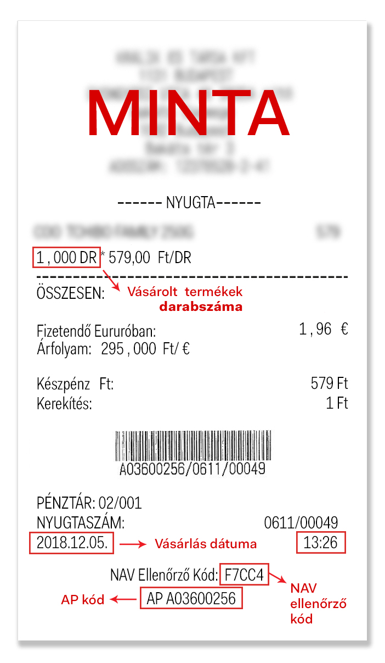
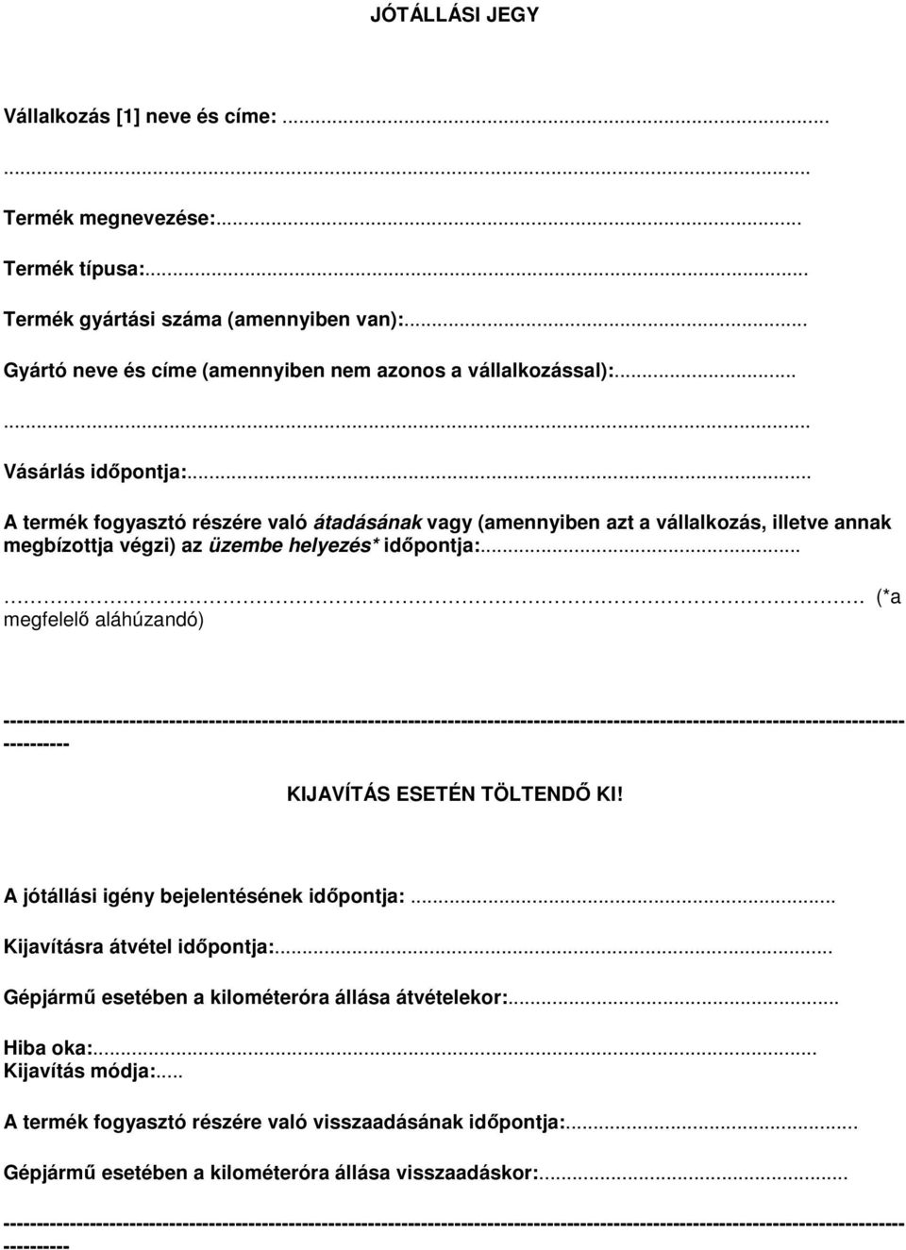
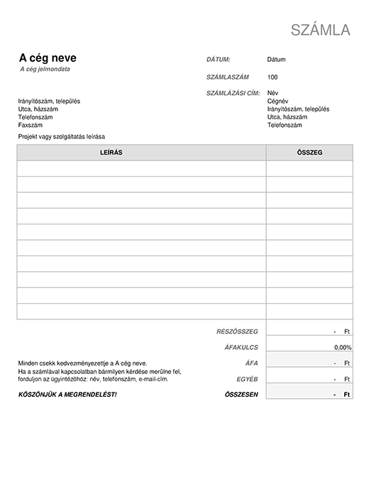

Slide 15
Minőségi kifogás intézése

Slide 16
Mit tehetsz, ha hibás terméket vásároltál?
Késedelem nélkül keresd fel az üzletet és jelezd a problémát!
Ha jótállás alá eső termékről van szó, vidd magaddal a jótállási jegyet, ennek hiányában a számlát vagy nyugtát! Nem jótállás alá eső termék esetén szintén a számlával, nyugtával tudsz reklamálni.
Például: Amíg egy mobiltelefon esetén jótállási jegyre lesz szükséged, addig egy ruházati cikk vonatkozásában alapvetően a számlára, nyugtára lesz szükséged.

Slide 17
Mi történik a hiba bejelentésekor?
Minőségi kifogásodról az eladó köteles jegyzőkönyvet felvenni.
A jegyzőkönyvben rögzíti többek között az adataidat, a reklamációval érintett termék adatait, a hiba leírását és az érvényesíteni kívánt igényedet (pl. javítás, csere, vételár visszafizetés).
A jegyzőkönyv másolatát az eladó át kell, hogy adja neked, melyet érdemes megőrizned, hiszen ezzel tudod igazolni a minőségi kifogás bejelentését.

Slide 18
Mit tehetsz, ha nem tudsz megegyezni az eladóval?
Ha a termék meghibásodása miatti reklamációdat az eladó elutasítja, tehát nem hajlandó sem javítani, sem cserélni, sem pedig visszafizetni a vételárat, békéltető testülethez fordulhatsz a vitás ügy rendezése céljából.

Slide 19
Mi is az a békéltető testület?
A békéltető testület egy bíróságon kívüli vitarendezési fórum.
Célja, hogy az eladó és a vásárló között fennálló vita megegyezés útján oldódjon meg.
Minden megyeszékhelyen és a fővárosban működnek.
Az eljárás megindítását a vásárló kezdeményezheti díjmentesen.

Slide 20
Hogyan kezdeményezheted a békéltető testület eljárását?
Először próbálj megegyezni az eladóval.
Ha nem sikerül a megegyezés, vedd fel a kapcsolatot a lakóhelyedhez legközelebbi békéltető testülettel.
A testület eljárását írásbeli kérelemmel kezdeményezheted. Erről érdeklődj az adott békéltető testületnél.
Ne feledd! a kérelmedhez csatolnod kell a panaszoddal kapcsolatos iratokat, bizonyítékokat! Így például az eladó nyilatkozatát a reklamáció elutasításáról, valamint a termék megvásárlását igazoló számlát.

Slide 21
Termékhamisítás

Slide 22
Mi a hamisítás?
A hamisítás más termékének (pl. táska, cipő, parfüm, számítástechnikai eszköz), alkotásának (könyv, fotó, film, zene) a lemásolása vagy utánzása, és az ilyen másolt termékek forgalmazása anélkül, hogy ahhoz a termék vagy alkotás tulajdonosa (megalkotója, feltalálója, kifejlesztője) hozzájárult volna. (Forrás: Hamisítás Elleni Nemzeti Testület)
A hamisítás bűncselekmény!

Slide 23
A hamisítók egy másik népszerű termék ismertségét jogtalanul kihasználják
Egy termék kifejlesztése, előállítása és gyártása, épp úgy mint a márkaépítés vagy az ismertség megszerzése, rengeteg idő- és költségráfordítást igényel.
A hamisítók a termékek kedveltségét és ismertségét felhasználva, azáltal tesznek szert profitra, hogy termékeiket alacsonyabb áron kínálják az eredetihez képest, illetve, hogy nekik nem kell energiát fordítaniuk a fejlesztésre, reklámokra, a népszerűség megszerzésére.

Slide 24
Miket hamisítanak?
Lényegében mindent….
gyógyszereket, élelmiszereket, elektronikai eszközöket, autóalkatrészeket, Cd-ket, DVD-ket, ruházati cikkeket, textilipari termékeket, kozmetikumokat, játékokat
A hamisítás veszélyes!

Slide 25
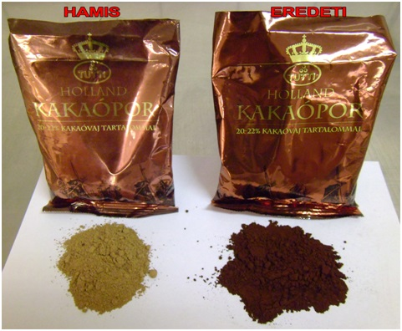
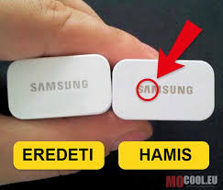
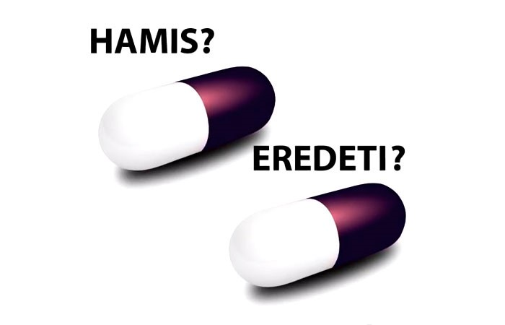
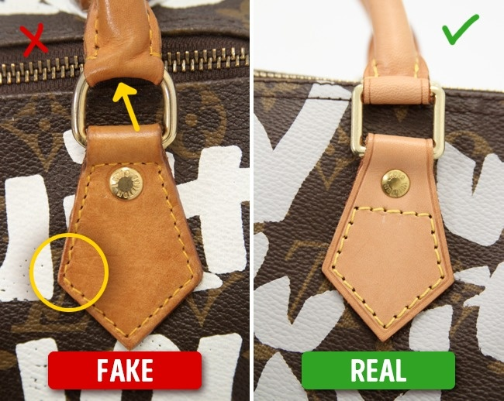
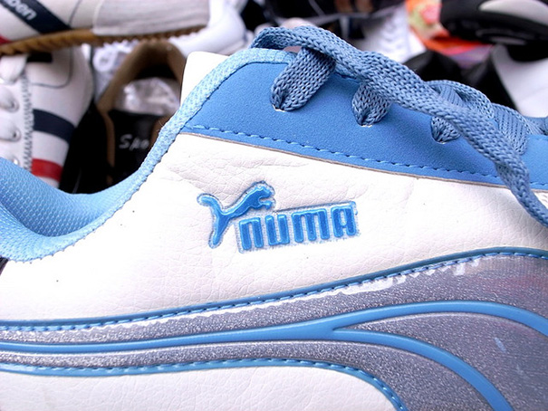
Kép

Slide 26
Miért veszélyes a hamisítás?
A hamisítók nem tartják be a minőségi, biztonsági előírásokat.
  Gyengébb, silány minőség
  Termékbiztonsági kockázatok
  Egészségügyi kockázatok, pl. hamisított gyógyszer, élelmiszer esetén
  Hamisított termék vásárlásáról vélhetően nem adnak számlát, nyugtát, továbbá utcai vásárlás esetén az eladó könnyedén eltűnhet, így hiba esetén nem tudod gyakorolni szavatossági jogaidat.

Slide 27
A hamisítás nem csak téged, mint fogyasztót érint!
A hamisítás árt a gazdaságnak is, ugyanis
  a hamisítók rendszerint nem fizetnek adót,
  a piacon alacsonyabb áron kínálják a hasonló (de rosszabb minőségű) termékeiket, így az eredeti termékek gyártója bevételtől esik el,
  akár munkahelyek megszüntetéséhez is vezethet.
A hamisítás árt a környezetvédelemnek is, mivel
  a hamisítók jellemzően nincsenek tekintettel környezetvédelmi előírásokra (pl. a gyártási folyamat során).

Slide 28
Mire figyelj, hogy elkerüld a hamis termékek vásárlását?
Gyanakodj, ha a termék feltűnően olcsó!
Figyelj az árusítás helyére! (Eredeti termékeket ritkán árulnak például utcán vagy rossz állapotú raktárakban.)
Figyelj a megmunkálás, kivitelezés látható minőségi problémáira (pl. elmosódott feliratok, az ismerttől eltérő színárnyalatok használata, helyesírási hibák, címkék, csomagolás, hiányosságai, eltérő anyag használata).

Slide 29
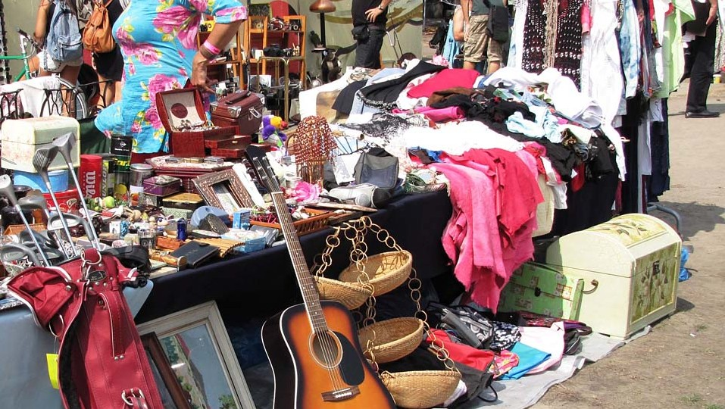
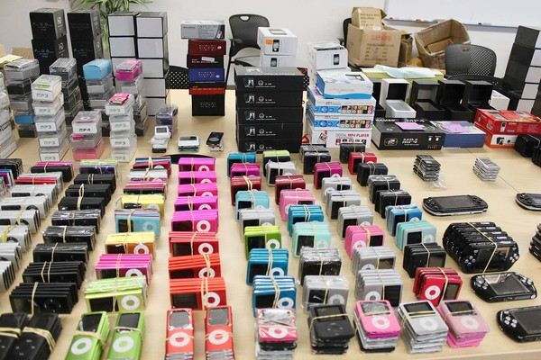
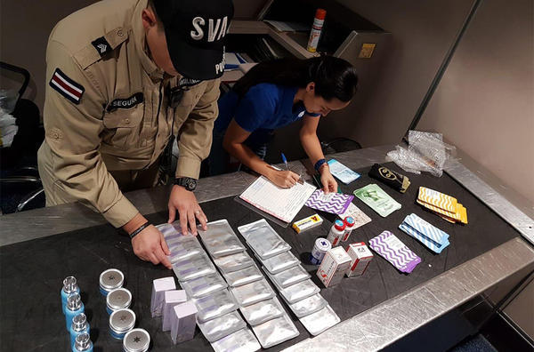
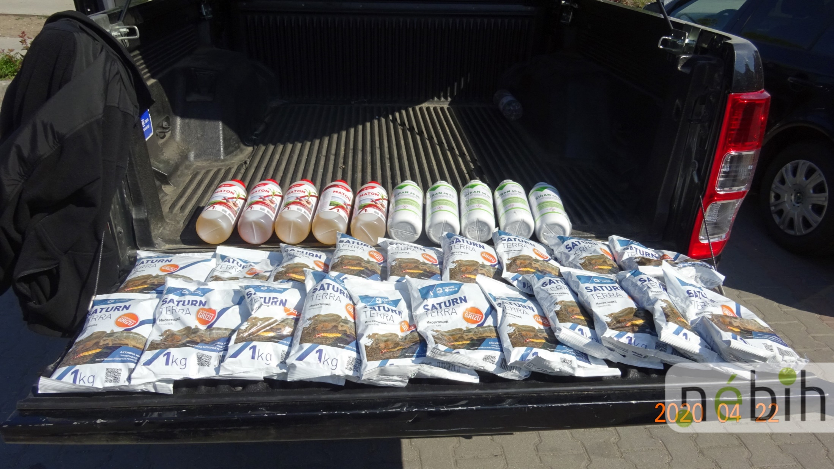

Slide 30
Mire figyelj, hogy elkerüld a hamis termékek vásárlását?
Valamely szokásos tartozék hiánya is gyanúra adhat okot (pl. magyar nyelvű használati útmutató, kezelési kézikönyv, jótállási jegy).
Keresd a gyártási helyet, származási országot vagy a kapcsolattartási adatokat (gyártó vagy forgalmazó) a terméken! Hamis termékek esetén ezeket gyakran nem tüntetik fel.

Slide 31
Mit tehetsz, ha otthon észreveszed, hogy hamis terméket vásároltál?
Először keresd fel az eladót!
Ha nem sikerül megegyezned vele, fordulj a hatósághoz!
Érdemes lehet felkeresned a márka képviselőit, illetve márkavédelmi egyesületeket.
  Ezek segíteni tudnak neked annak eldöntésében, hogy a termék valóban hamisítvány-e, valamint
  számukra is hasznos információ lehet, ha tudják, hogy termékeiket hamisítják és hogy ezt milyen fórumokon, hol teszik.

Slide 32
Internetes vásárlás

Slide 33
Biztonságos? - Előnyök és hátrányok
Előnyök:
  Az ajánlatok könnyedén összehasonlíthatók.
  Nyitvatartási időre tekintet nélkül, kényelmesen, otthonról vásárolhatunk.
  Házhozszállítás akár otthonunkba, akár szüleink munkahelyére.
Kockázatok:
  Nem tudjuk megtekinteni, felpróbálni az adott terméket.
  Kérdéses lehet a termék és/vagy az eladó létezése.
  Adathalászat, adatbiztonság

Slide 34
Hogyan csökkenthetjük az internetes vásárlás kockázatait?
Nézz utána az eladónak! A webáruház kapcsolatok menüpontjából mentsd le az elérhetőségét, illetve az adószám alapján ellenőrizd le, hogy létező vállalkozásról van-e szó.
Olvass vásárlói véleményeket, visszajelzéseket!
Olvasd el és mentsd le a webáruház általános szerződési feltételeit!
Nézz utána a szállítási- és fizetési módoknak! Ha csak előre utalással lehet fizetni, inkább válasz másik webáruházat.
Részesítsd előnyben az utánvétes fizetési módot!

Slide 35
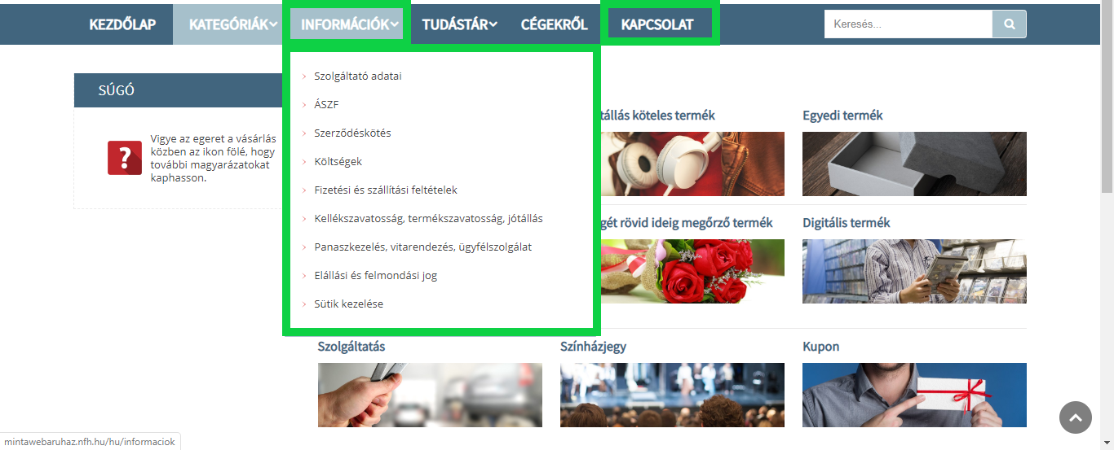
Ezeket mindig jól nézd meg!

Slide 36
Hogyan csökkenthetjük az internetes vásárlás kockázatait?
Mindig ellenőrizd le, hogy biztonságos-e az adott webáruház oldala! Ha az URL cím https://-el kezdődik, vagy a cím előtt egy kis lakatot látsz, az oldal biztonságosnak tekinthető.
Mindig mentsd le a rendelésedet és az arról kapott e-mailes visszaigazolást!
Böngészd a https://jogsertowebaruhazak.kormany.hu/ oldalt, amely tájékoztatást nyújt a jogsértő webáruházakról.

Slide 37
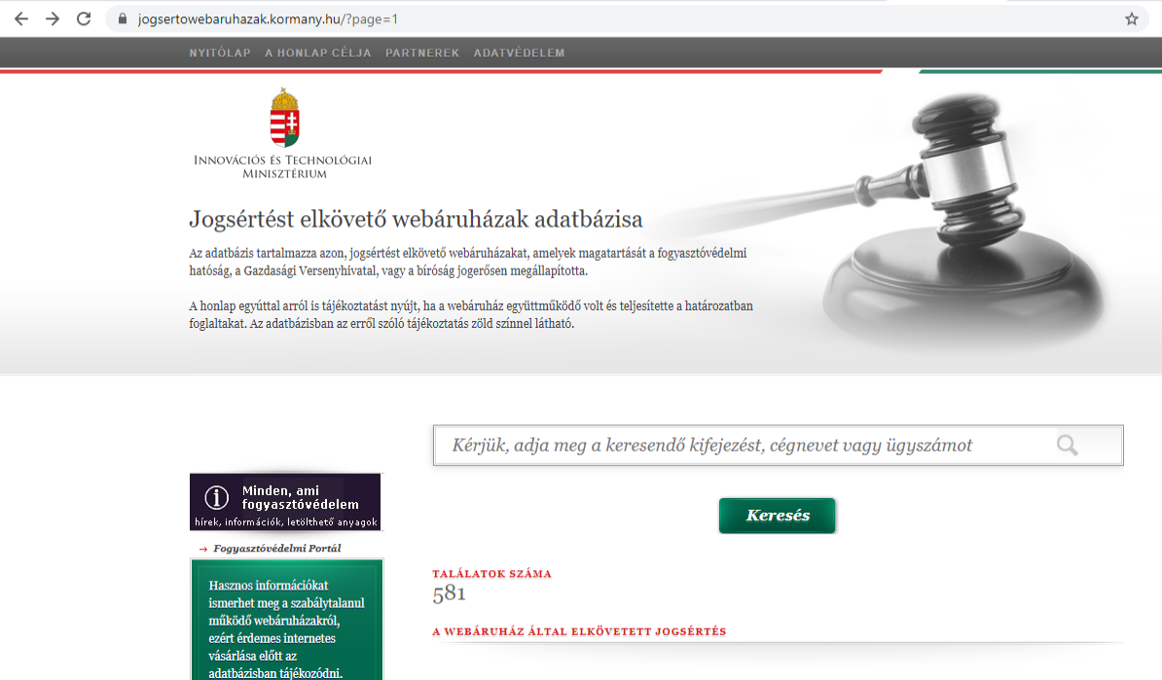


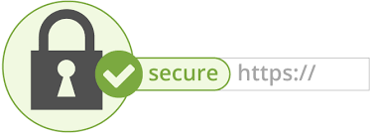


Slide 38
Hogyan fizethetünk internetes vásárlás esetén?
Előre utalás: nem biztonságos, csak abban az esetben érdemes választani, ha teljes mértékben megbízol az eladóban.
Normál betéti kártya, hitelkártya: ma már szinte minden bankkártya alkalmas internetes vásárlásra.
Veszélye: ha a kártyánk normál számlához van kapcsolva, ahol a pénzünket is tartjuk, akkor hatalmas kockázatot vállalunk, ugyanis a csalók a számlánkon lévő összes pénzhez hozzáférhetnek. Ez kivédhető kártyalimit alkalmazásával, illetve ha kevesebb pénzt tartunk az adott számlán.

Slide 39
Hogyan fizethetünk internetes vásárlás esetén?
Utánvétes fizetés: az egyik legbiztonságosabb fizetési mód. Ez azt jelenti, hogy csak akkor kell fizetned, amikor megkapod az árut, például mikor kiszállítja a futár.
Internet kártya: ez egy különleges bankkártya, ami csak internetes vásárlásra használható. Általában a főszámlához tudjuk társítani, de minden egyes vásárlás előtt meg kell emelni a kártyalimitet, ami automatikusan visszacsökken gyakorlatilag nullára. Ráadásul ennek a kártyának az éves díja, a tiltás és az újragyártás költsége sem túl magas.

Slide 40
Hogyan fizethetünk internetes vásárlás esetén?
Fizetést könnyítő megoldás (PayPal): a világ egyik legnépszerűbb online fizetési rendszere, előnye, hogy a világhálón történő fizetéskor nem kell megadnunk banki adatainkat egyetlen weboldalon sem, a fizetés ugyanis a PayPal rendszeren keresztül bonyolódik.

Slide 41
Mire figyelj internetes vásárlásnál, hogy megóvd adataidat?
Soha ne add meg a PIN kódodat! (Elég a név, a bankkártya-szám, a kártya lejárati dátuma és az úgynevezett érvényesítési kód.)
Ha kártyával fizetsz, a bankkártya-adatokat soha ne add meg e-mailben vagy más, nem banki űrlapon!
Mindig ellenőrizd a bankszámlád!
Amikor fizetésnél a webáruház átirányít a bank fizető oldalára, ellenőrizd le az URL címet (https://), hogy az valóban egy létező bank oldala-e. (A csalók gyakran hasonló dizájnnal készítenek nem létező oldalakat, ahol megszerezhetik a kártyád adatait és visszaélhetnek azzal.)

Slide 42
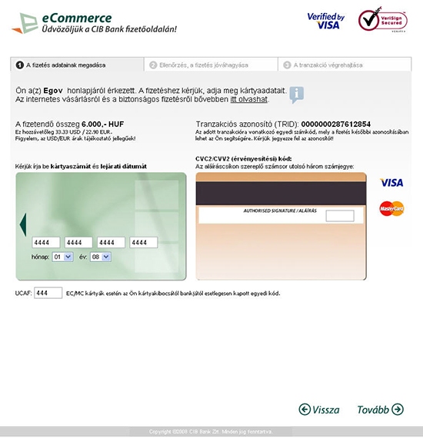
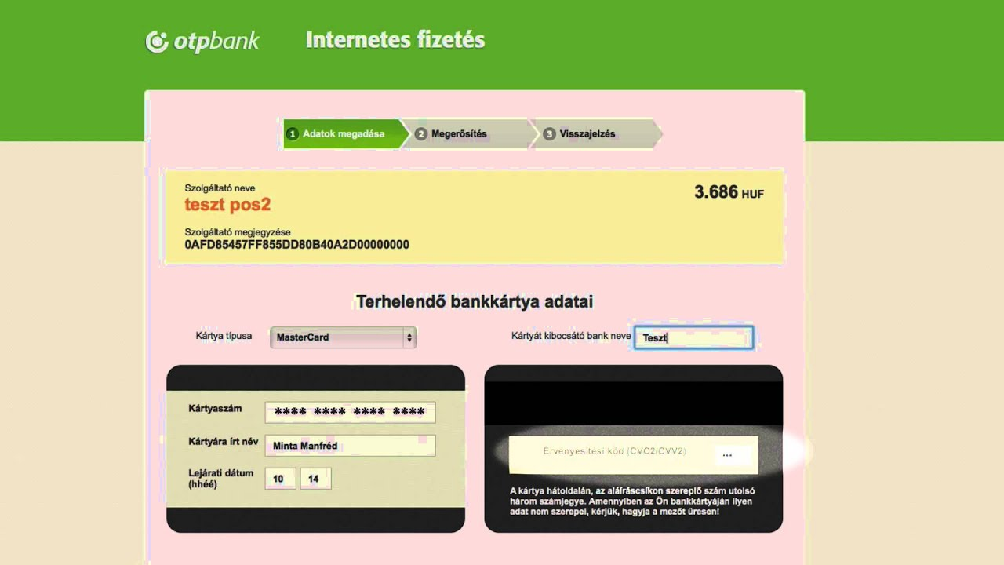
Mire figyelj internetes vásárlásnál, hogy megóvd adataidat?

Slide 43
Milyen speciális jog illeti meg az interneten vásárlókat?
Mivel internetes vásárlásnál – szemben az üzletben történő vásárlással – nincs lehetőség a termék megvizsgálására, megpróbálására, a vásárlókat megilleti az indokolás nélküli elállás joga.
Fontos! A terméknek nem kell hibásnak lennie, továbbá nem kell megmagyaráznod az eladónak, hogy mikor küldöd azt vissza.
A lényeg, hogy határidőben, a termék átvételétől számított 14 napon belül jelezd az eladónak elállási szándékod.

Slide 44
Milyen speciális jog illeti meg az interneten vásárlókat?
Ne feledd! A termék visszaküldésének költségét neked kell kifizetned.
Fontos! Nem minden termék esetében illet meg az indokolás nélküli elállás joga.
Például nem küldheted vissza az olyan terméket, melyet kifejezetten a Te elképzeléseid alapján készítettek el, gyártottak le (pl. fotóval ellátott bögre); továbbá a könyvet, újságot, folyóiratot; illetve a romlandó vagy minőségét rövid ideig megőrző terméket.

Slide 45
Tisztességtelen kereskedelmi gyakorlatok

Slide 46
Tisztességtelen kereskedelmi gyakorlatok
Az eladónak pontosan kell tájékoztatnia a fogyasztót (vásárlót) és meg kell adnia minden szükséges információt ahhoz, hogy az megalapozott döntést tudjon hozni vásárlás során.
Amennyiben ez elmarad, a kereskedő eljárása tisztességtelennek tekinthető.

Slide 47
Mikor megtévesztő egy tevékenység?
Egy Dominikai Köztársaságban működő vállalat rumtermékeit az Unióban úgy értékesítette, hogy az üvegeken és a kereskedelmi anyagokban több hivatkozást tett Kubára, miközben a termék nem az említett területről származik.

Slide 48
Mikor megtévesztő egy tevékenység?
Ha az eladó valótlan információt vagy valós tényt olyan módon közöl, hogy az megtévesztheti a fogyasztót. Emiatt a fogyasztó esetleg olyan döntést hozhat, amelyet egyébként nem hozott volna meg.
Ilyenkor te, mint vásárló, nem a termék tényleges tulajdonságai alapján, hanem téves, valótlan információk alapján döntöd el, hogy megvedd-e a hirdetett terméket.

Slide 49
Mit nevezünk megtévesztő mulasztásnak?
Ha az eladó olyan jelentős információt elhallgat, félreérthetően vagy nem időszerűen közöl, amely a tájékozott döntés meghozatalához egyébként szükséges lenne. Így a fogyasztó olyan döntést hoz, amit egyébként nem hozott volna meg.
Egy telefonszolgáltató a tévében mobiltelefon-előfizetést reklámoz a konkrét árelőny kiemelésével, miközben az ajánlat megkötéseit és feltételeit csak apró betűvel és nagyon rövid ideig jeleníti meg a képernyőn.

Slide 50
Mikor agresszív egy kereskedelmi gyakorlat
Amikor pszichés vagy fizikai nyomásgyakorlással a kereskedő jelentősen korlátozza a fogyasztó választási szabadságát és annak a lehetőségét, hogy tájékozott döntést hozzon.
Pl. fenyegetés, zaklatás telefonon, otthonodban, személyesen
"Saját érdekében azonnali visszahívását várom!"
"Szeretné, ha Önnel szemben kényszerintézkedéseket foganatosítanánk?”

Slide 51


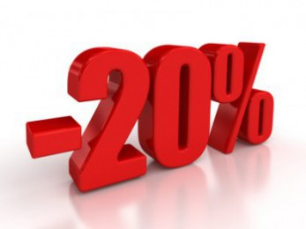
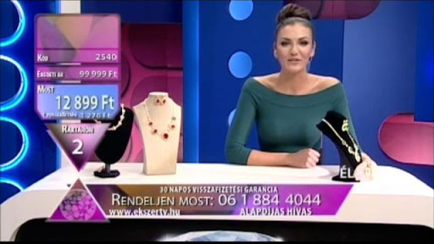

Példák

Slide 52
További példák tisztességtelen kereskedelmi gyakorlatra

Slide 53
Csalogató reklám
Példa:
Azt olvasod az újságban, hogy egy élelmiszerüzletben leértékelték a búzalisztet, amire éppen szükséged van. Még aznap elmész, hogy vásárolj belőle, azonban mire odaérsz, a liszt elfogyott. Viszont ha már úgyis ott vagy vásárolsz még néhány apróságot, bár ezeket nem itt szeretted volna megvenni. A kereskedő tehát elérte, hogy az ő üzletében költsd el a pénzed.

Slide 54
„Ingyenesként" hirdetett ajánlatok
Az eladó köteles a tényleges vételárat közölni a vevővel.
Nem állíthatja, hogy valamely termék ingyenes, ha azért a fogyasztónak fizetnie kell.
Az sem megengedett, hogy ingyenes extra szolgáltatásként hirdessenek olyan szolgáltatásokat, melyek árát belefoglalták az alapárba.

Slide 55
„Ingyenesként" hirdetett ajánlatok
Példa:
Új televízió-előfizetést keresel, mikor kapsz egy hirdetést a szolgáltatódtól, miszerint 5 extra csatorna ingyenes lesz. Nagyon megörülsz neki, és nem is keresel tovább. Azonban, mikor megkapod a számlát látod, hogy valójában többet kell fizetned, mint korábban. Újra előveszed a korábbi hirdetést, és áttanulmányozva az apróbetűs részt rájössz, hogy valójában fizetős szolgáltatásról van szó.

Slide 56
Gyógyhatással kapcsolatos valótlan állítások
A gyógyhatásúként reklámozott termékek esetében jogod van tudni, hogy az adott termék valóban, azaz tudományosan bizonyított módon rendelkezik-e gyógyhatással.
Példa:
„Orvosolja gerincbántalmait!” – Amennyiben az eladó ilyen módon hirdeti termékét, köteles orvosilag igazolni, hogy az tényleg képes a gerincproblémák enyhítésére.

Slide 57
„Ingyenes" nyereményekkel, illetve ajándékokkal kapcsolatos hamis ajánlatok
Az eladó nem reklámozhat „ingyenes" nyereményeket, illetve ajándékokat, ha azok átvételét később fizetéshez köti.
Példa:
Telefonon felkeresnek, hogy egy új edénykészletet nyertél, és azt csak át kell venned személyesen a megadott helyen. El is mész a nyereményedért, ahol arról tájékoztatnak, hogy az ajándékot csak akkor kaphatod meg, ha megveszed az étkészletet is hozzá.

Slide 58
Hamis „különleges" ajánlatok
Az eladó nem állíthatja, hogy különleges jogokat biztosít neked, ha ezek a jogok egyébként is megilletnek téged.
Példa:
Egyedi kedvezmény csak nálunk: rendeljen webáruházunkból, és amennyiben nem elégedett az áruval, 14 napon belül visszaküldheti azt és mi visszafizetjük annak vételárát.

Slide 59
Korlátozott ajánlatra vonatkozó hamis állítások
Tisztességtelenül jár el az eladó, ha azt állítja, hogy kedvező ajánlata csak nagyon korlátozott ideig érhető el, holott a valóságban nem ez a helyzet.
Ezzel az eladó arra próbál rávenni, hogy azonnal vedd meg az általa kínált terméket.

Slide 60
Korlátozott ajánlatra vonatkozó hamis állítások
Példa:
Egy ruházati cikkeket forgalmazó üzlet kirakatában az alábbi feliratot olvasod: „Rendkívüli akció csak ma! 50% kedvezmény minden kabátra!” Besétálsz az üzletbe és végül megveszed a már régóta kiszemelt kabátot, hiszen ma féláron tudod azt megvenni. Néhány nap múlva arra sétálva látod, hogy még mindig kint van az üzlet kirakatában a fenti hirdetés.

Slide 61
Köszönjük a figyelmet!

